Slide 1
5G a budúcnosť mobilných sietí
Učebný materiál
Alex Szabó
II.D

Slide 2
Obsah
Úvod do 5G
Výhody 5G v porovnaní s predošlými generáciami
Výzvy s 5G sieťami
Úvod do 6G
Pokroky 6G nad 5G
Potenciálne využitie 6G
Technológie umožňujúce 6G
Výzvy a nevýhody 6G

Slide 3
Úvod do 5G
Piata generácia technológií mobilnej komunikácie
Prvá 5G sieť bola spustená v roku 2019
Prináša veľmi vysoké rýchlosti sťahovania aj odosielania dát

Slide 4
Výhody 5G v porovnaní s predošlými generáciami
Vylepšená rýchlosť a šírka pásma
Vylepšená spoľahlivosť a nižšia latencia.
Umožňuje používanie nových aplikácií a služieb ako napr. rozšírená a virtuálna realita (AR/VR)

Slide 5
Výzvy s 5G sieťami
Náklady na rozmiestnenie a požiadavky na infraštruktúru
Obavy o bezpečnosť, dezinformácie o nebezpečnosti 5G
Dostupnosť a správa spektra
Signál môže byť menej stabilný, má kratší dosah

Slide 6
Úvod do 6G
Šiesta generácia bezdrôtovej komunikačnej technológie
Predstavuje ďalší evolučný krok v bezdrôtovej komunikačnej technológii, ktorý nahrádza 5G siete
Veľký skok vpred v rýchlosti, kapacite a schopnostiach

Slide 7
Pokroky 6G nad 5G
Ultra vysokorýchlostné pripojenie – rýchlosť prenosu dát presahuje terabit za sekundu
Ultra nízka latencia pre aplikácie
Zvýšená spoľahlivosť a bezpečnosť

Slide 8
Potenciálne využitie 6G
IoT (internet vecí) a inteligentné mestá vysokej úrovne
Holografická komunikácia
Pokročilé zdravotnícke služby
Bezproblémová integrácia umelej inteligencie a robotiky

Slide 9
Technológie umožňujúce 6G
Terahertzové frekvencie
Kvantová komunikácia
Siete poháňané umelou inteligenciou
Nanotechnológia - má slúžiť na priamu manipuláciu hmoty na nanoúrovni, na ktorú dnes nemáme dostatočnú techniku

Slide 10
Výzvy a nevýhody 6G
Prideľovanie a regulácia frekvenčného spektra
Obavy o bezpečnosť a súkromie
Globálne snahy o normalizáciu
Dopad na životné prostredie

Slide 11

Ďakujem za pozornosť

Slide 12
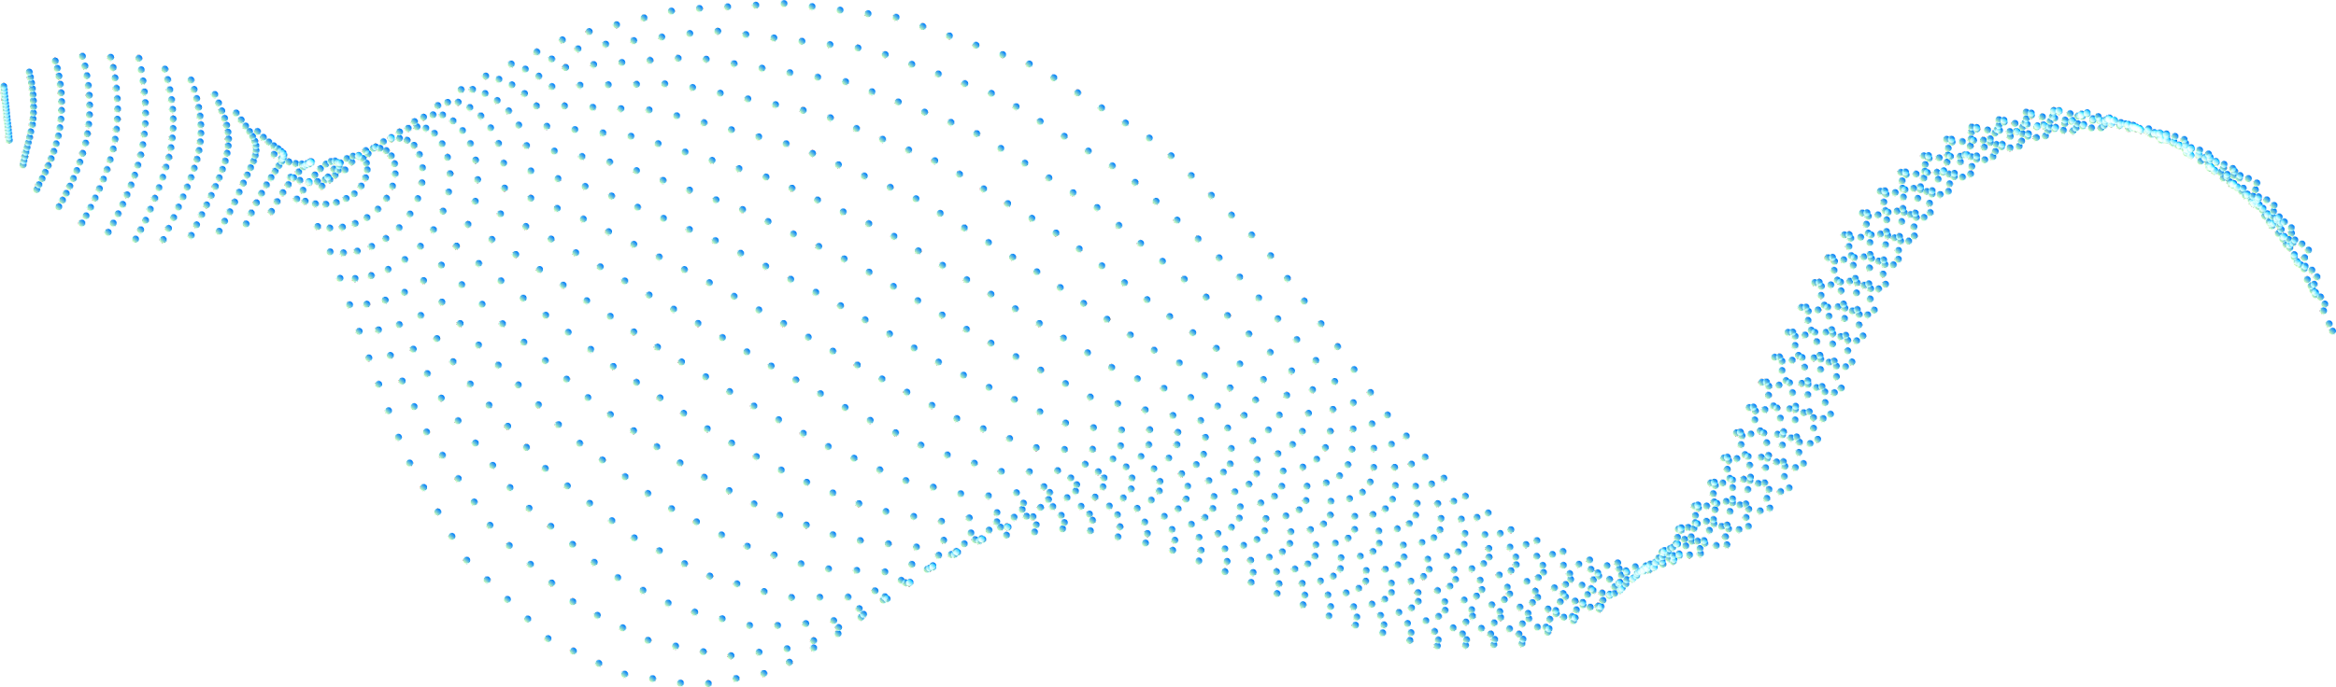



Zdroje

